Slide 1

Қазақ тілі 4 сынып 1-тоқсан
Бөлім атауы: Құндылықтар
65-67 бет
Әдептілік, ар-ұят- адамдықтың белгісі
Сабақтың тақырыбы:
Жай сөйлем мен құрмалас сөйлем
Evaluation only.
Created with Aspose.Slides for Python via .NET 24.10.
Copyright 2004-2024Aspose Pty Ltd.
Сабақтың мақсаты:
Сөйлемнен құрмалас сөйлемнің тыныс белгісін қойып, сызба арқылы жаңа құрмалас сөйлем құрау

Slide 2
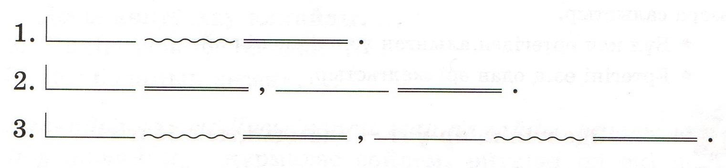

ОЙЛАН!!! 66-жаттығу. Берілген сызба бойынша сөйлем құрап жаз.
Оның жай немесе құрмалас сөйлем екенін есте сақта.
Дескрипторлар:
сызбаға сәйкес келетін сөйлем құрап жазады.
сөйлемнің түрін анықтайды, дәлелдейді.
Evaluation only.
Created with Aspose.Slides for Python via .NET 24.10.
Copyright 2004-2024Aspose Pty Ltd.

Slide 3
Өзіңді тексер:
Мен далаға шықтым. Күн суытып, жаңбыр жауды. Балалар қалың киінді, олар далаға шықты.
Evaluation only.
Created with Aspose.Slides for Python via .NET 24.10.
Copyright 2004-2024Aspose Pty Ltd.

Slide 4
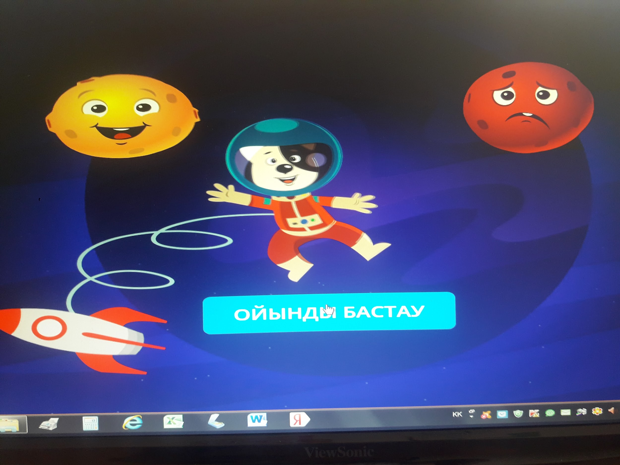
Сілтемеге өтіп, тапсырманы орында.
https://imektep.kz/kz/game - true_false-1368
Evaluation only.
Created with Aspose.Slides for Python via .NET 24.10.
Copyright 2004-2024Aspose Pty Ltd.

Slide 5
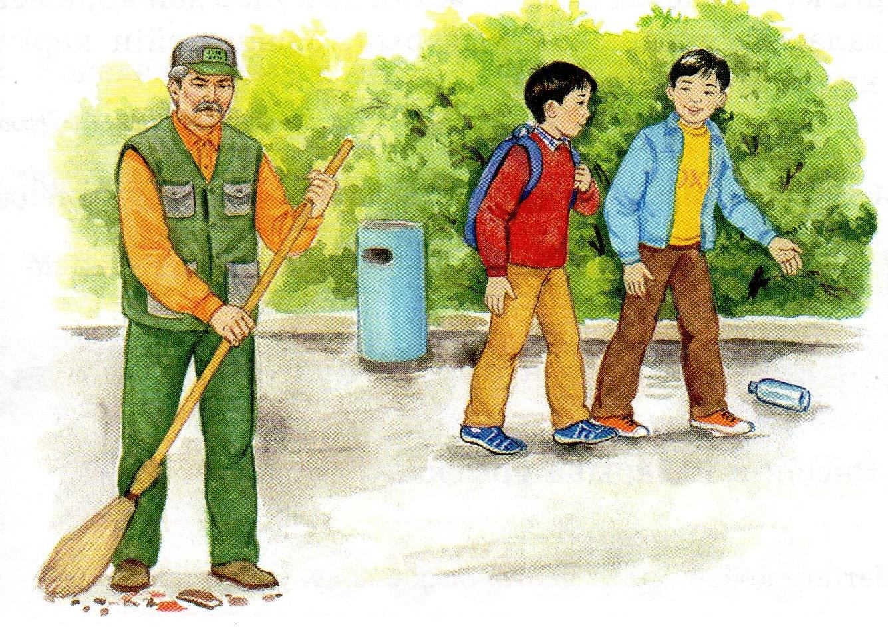
Шығармашылық жұмыс
67 - жаттығу. Суреттен екі жай сөйлем және екі құрмалас сөйлем құрастырып жаз.
Evaluation only.
Created with Aspose.Slides for Python via .NET 24.10.
Copyright 2004-2024Aspose Pty Ltd.

Slide 6
Дескрипторлар:
сурет бойынша мағыналары байланысқан екі жай сөйлем құрастыра алады.
сурет бойынша мағыналары байланысқан екі құрмалас сөйлем құрастыра алады.
жай және құрмалас сөйлемдерді орынды қолдана алады.
сөйлемде тыныс белгілерін қолдана алады.
өз ойын тиянақты жеткізе алуға тырысады.
Өзіңді тексер:
1. Асан ата көше сыпырды. 2. Бақытжан қоқысты лақтырды. 3. Ерасыл Бақытжанның қатесін түсініп, оған қоқысты жәшікке салу керектігін айтты. 4. Асан ата Ерасылға риза болып, алғысын білдірді.
Evaluation only.
Created with Aspose.Slides for Python via .NET 24.10.
Copyright 2004-2024Aspose Pty Ltd.

Slide 7
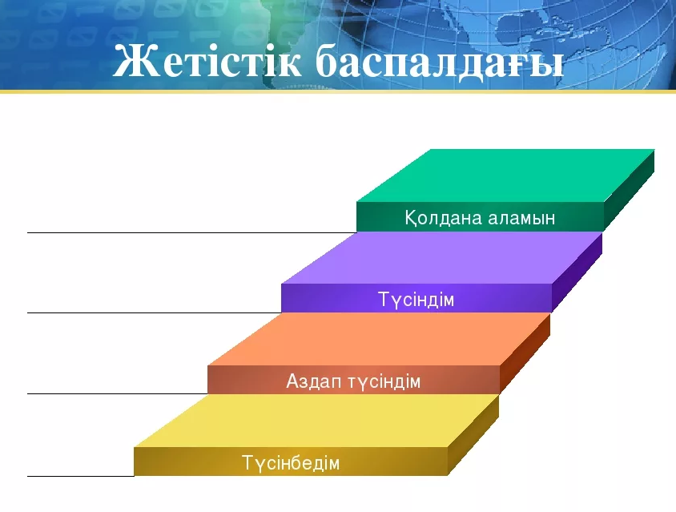
КЕРІ БАЙЛАНЫС
Evaluation only.
Created with Aspose.Slides for Python via .NET 24.10.
Copyright 2004-2024Aspose Pty Ltd.

